Slide 1
第二章 矩阵
§1 矩阵的概念
§2 矩阵的运算
§3 逆矩阵
§4 分块矩阵
§5 矩阵的初等变换
§6 矩阵的秩

Slide 2
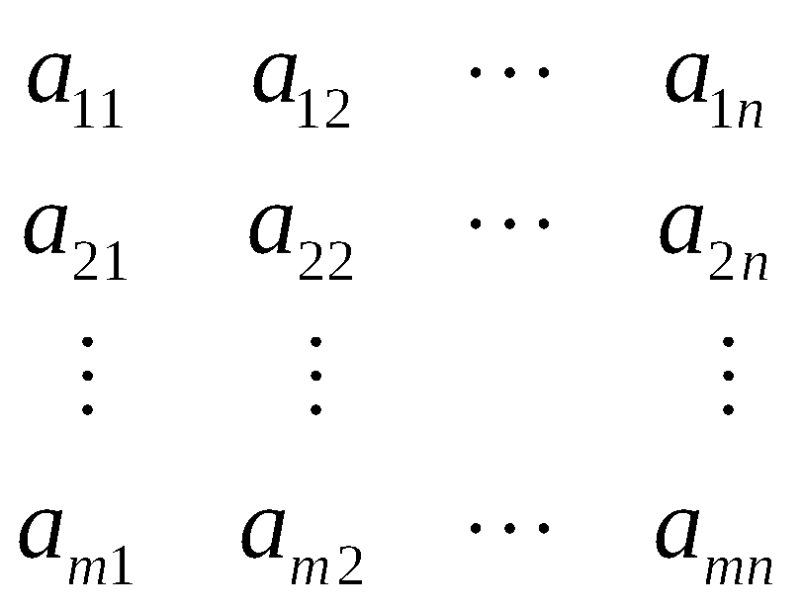
第二章 矩阵
§1 矩阵的概念
一、矩阵的定义
定义: 由m×n个数a_{ij} (i = 1,2, ∙ ∙ ∙, m ; j = 1,2, ∙ ∙ ∙, n) 排成的m行n列的数表
称为m行n列矩阵,简称m×n矩阵.

Slide 3
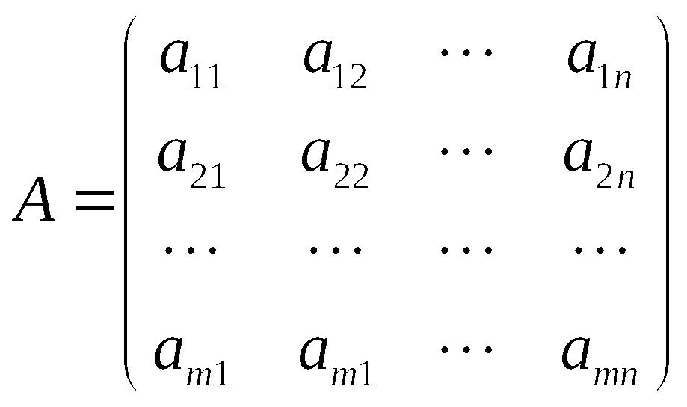
第二章 矩阵
§1 矩阵的概念
为表示它是一个整体，总是加一个括弧，并用大写黑体字母表示它，记作
简记为: A = A_{m×n} = ( a_{ij} )_{m×n} = ( a_{ij} ).
这m×n个数称为矩阵A的元素, 数a_{ij}称为矩阵A的第i行第 j列元素.

Slide 4
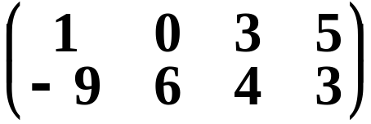
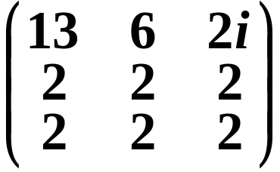



第二章 矩阵
§1 矩阵的概念
元素是实数的矩阵称为实矩阵, 元素是复数的矩阵称为复矩阵. 本书中的矩阵除特别说明者外，都指实矩阵。
例如:
是一个2×4实矩阵;
是一个3×3复矩阵;
是一个3×1(实)矩阵;
是一个1×4(实)矩阵;
是一个1×1(实)矩阵.

Slide 5
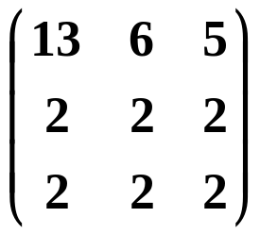

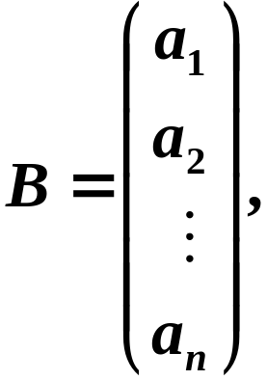
第二章 矩阵
§1 矩阵的概念
二、几种特殊矩阵
(1) 行数与列数都等于n的矩阵A, 称为n阶方阵. 也可记作A_{n},
例如:
是一个3 阶方阵.
(2) 只有一行的矩阵
称为行矩阵(或行向量).
(3) 只有一列的矩阵
称为列矩阵(或列向量).

Slide 6
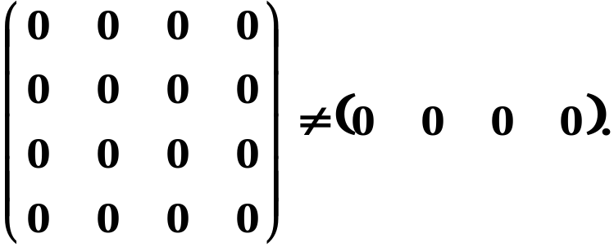
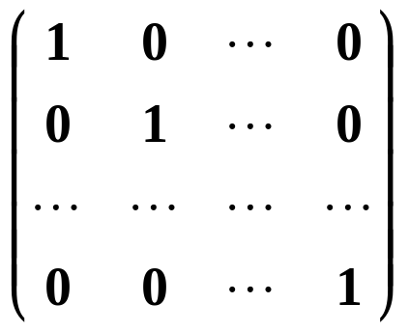

第二章 矩阵
§1 矩阵的概念
(4) 元素全为零的矩阵称为零矩阵, 记作O.
注意：不同阶数的零矩阵是不相等的.
例如
(5) 形如
的方阵, 称为单位矩阵，
其中主对角线上的元素都是1，其他元素都是0。记作:

Slide 7
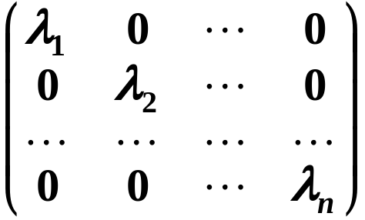
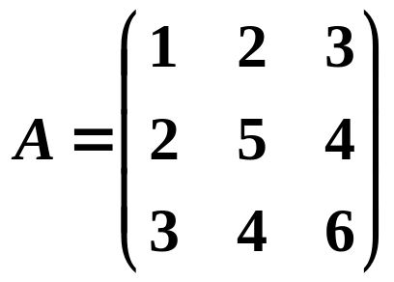
第二章 矩阵
§1 矩阵的概念
(6) 形如
的方阵, 称为对角矩阵(或对角阵),
其中λ₁, λ₂, ···, λ_{n}不全为零.记作
A=diag(λ₁, λ₂, ···, λ_{n})
(7) 设A = ( a_{ij} )为 n 阶方阵, 对任意 i, j, 如果a_{ij} = a_{ji}都成立, 则称A为对称矩阵.
例如:
为对称矩阵.

Slide 8
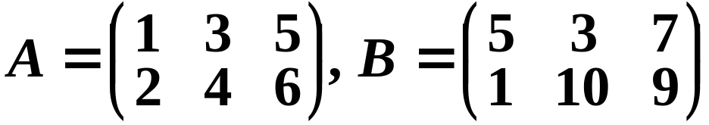
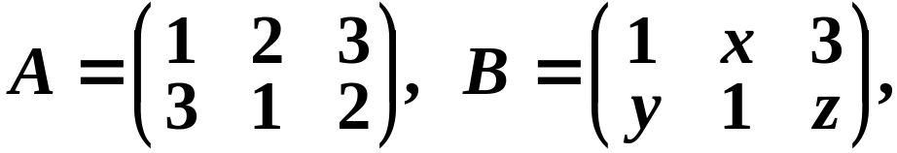
第二章 矩阵
§1 矩阵的概念
三、同型矩阵与矩阵相等的概念
1. 两个矩阵的行数相等，列数也相等时，称它们为同型矩阵.
例如:
为同型矩阵.
2. 如果A = ( a_{ij} )与B = ( b_{ij} )为同型矩阵, 并且对应元素相等, 即
a_{ij} = b_{ij} ( i =1, 2, ···, m; j =1, 2, ···, n )
则称矩阵A与矩阵B相等, 记作A=B.
例1: 设
已知A =B, 求x, y, z.
解: 由于矩阵A =B, 则由矩阵相等的定义,得:
x=2, y=3, z=2.

Slide 9
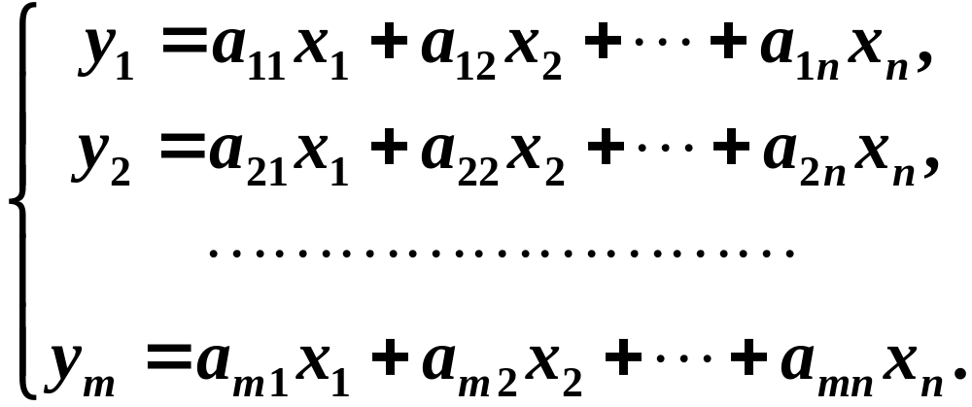
第二章 矩阵
§1 矩阵的概念
四、矩阵应用举例
例2：见P36（自学）
例3：(线性变换) 参考P44
n个变量x₁、x₂、…x_{n}与m个变量y₁、y₂、…y_{m}之间的关系式
表示一个从变量x₁、x₂、…x_{n}到变量y₁、y₂、…y_{m}的线性变换，其中a_{ij}为常数。

Slide 10
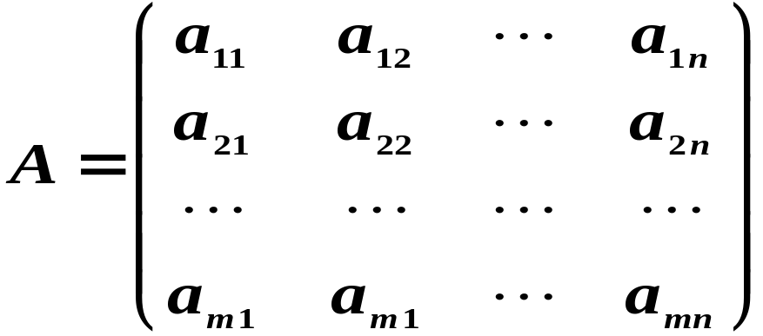
第二章 矩阵
§1 矩阵的概念
系数矩阵
线性变换与矩阵之间存在着一一对应关系.

Slide 11
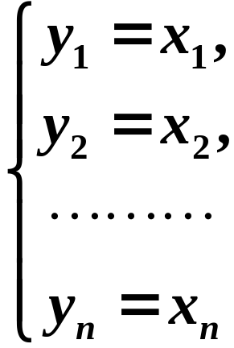
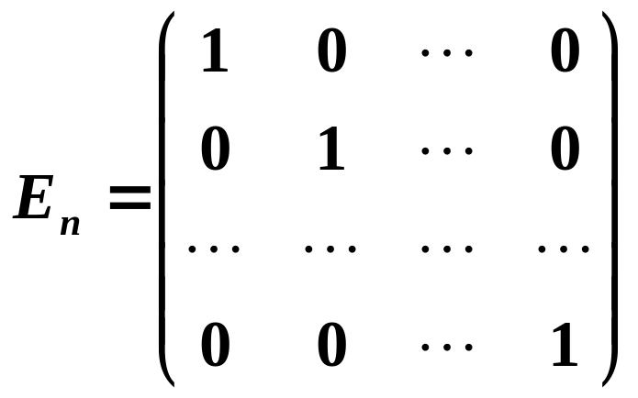
第二章 矩阵
§1 矩阵的概念
再如：
线性变换
称之为恒等变换.
它对应着单位矩阵

Slide 12
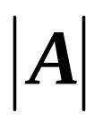
第二章 矩阵
§1 矩阵的概念
注：行列式与矩阵的区别:
1. 一个是算式 ，一个是数表
2. 一个行列数相同 , 一个行列数可不同.
3. 对 n 阶方阵可求它的行列式. 记为:

Slide 13
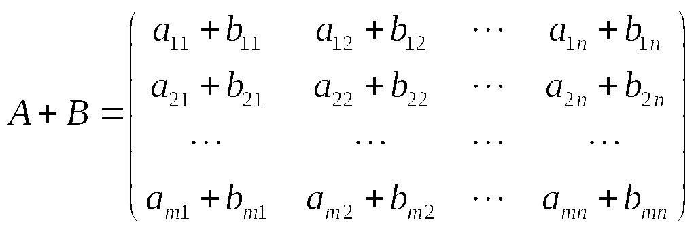
第二章 矩阵
§2 矩阵的运算
一、矩阵的加法
定义:设有两个m×n 矩阵A = (a_{ij} )与 B = (b_{ij} ),那么矩阵A与B的和记作A+B,规定为
注意:只有当两个矩阵是同型矩阵时,这两个矩阵才能进行加法运算.

Slide 14
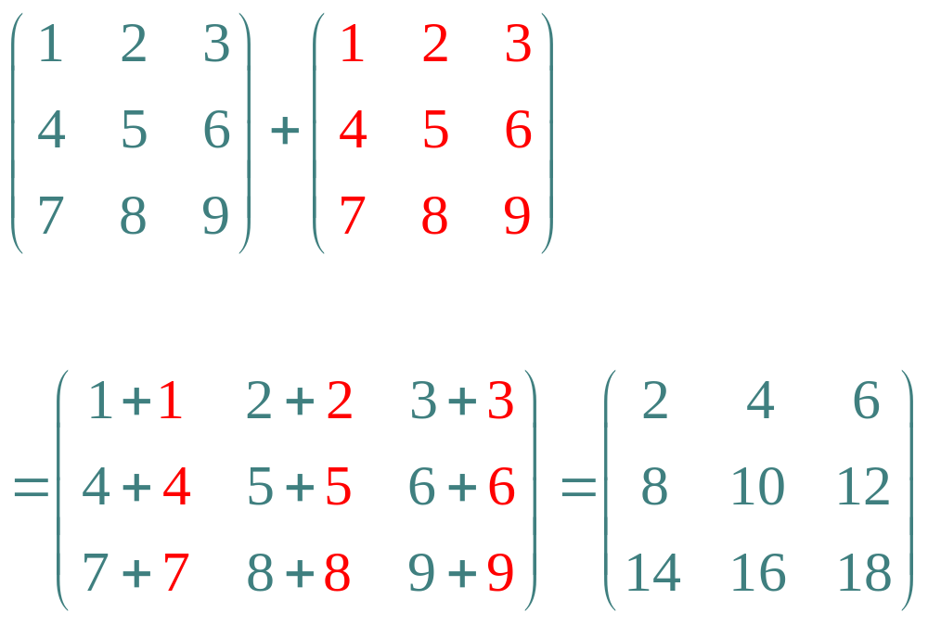
第二章 矩阵
§2 矩阵的运算
例：

Slide 15
第二章 矩阵
§2 矩阵的运算
矩阵加法满足下列运算规律(设A、B、C都是m×n 矩阵)：
(1) 交换律：A+B= B+A,
(2) 结合律：(A+B) +C= A+ (B+C),
(3) 若记：-A = - (a_{ij}),称为矩阵A的负矩阵，则有：
A+ (-A)=O,
A-B = A+ (-B).
二、数与矩阵相乘
定义:数λ与矩阵A的乘积记作λA或Aλ, 规定为

Slide 16
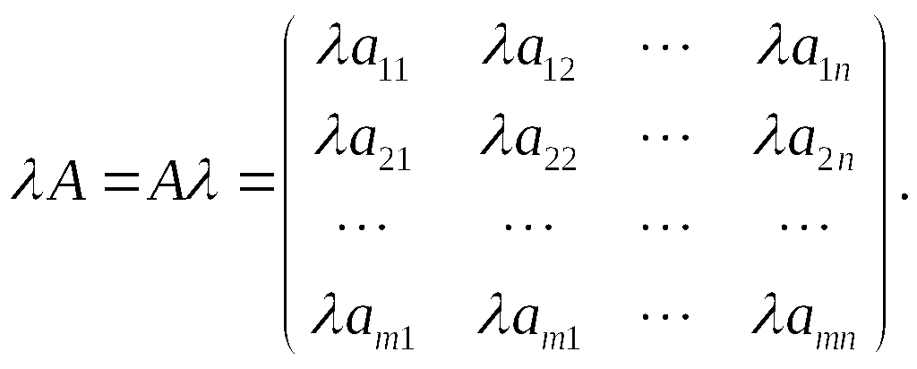
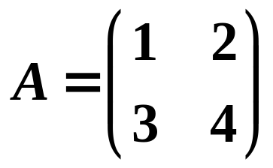
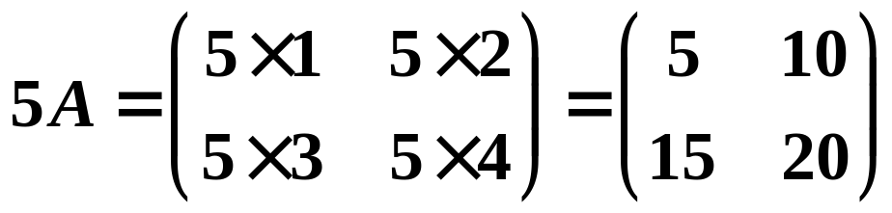
第二章 矩阵
§2 矩阵的运算
例：

Slide 17
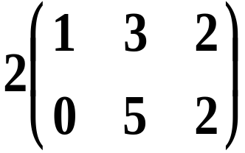
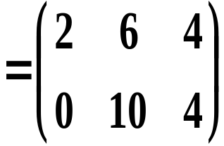
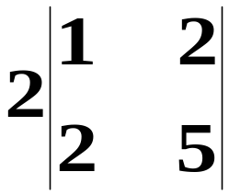
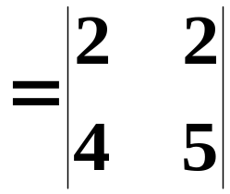



第二章 矩阵
§2 矩阵的运算
注意：矩阵数乘与行列式数乘的区别.
矩阵数乘满足下列运算规律(设A、B都是m×n 矩阵, λ, μ 为数)﹕
矩阵相加与矩阵数乘合起来,统称为矩阵的线性运算.

Slide 18
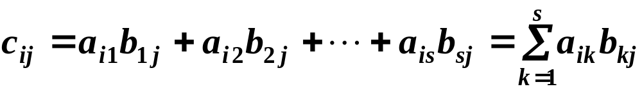
第二章 矩阵
§2 矩阵的运算
三、矩阵与矩阵相乘
定义: 设A = ( a_{ij} )是一个 m×s 矩阵, B = ( b_{ij} )是一个s×n 矩阵, 定义矩阵A与矩阵B的乘积 C = ( c_{ij} )是一个m×n 矩阵, 其中
( i=1,2,···, m; j=1,2,···, n ).
并把此乘积记作C=AB. 记号AB常读作A左乘B或B右乘A。
注意: 只有当第一个矩阵的列数等于第二个矩阵的行数时, 两个矩阵才能相乘.

Slide 19
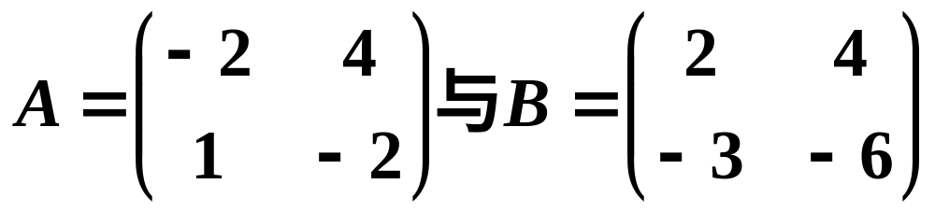
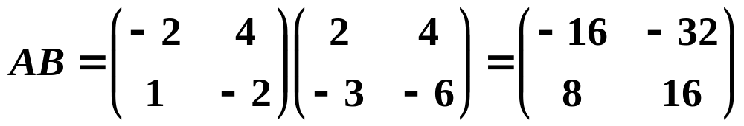
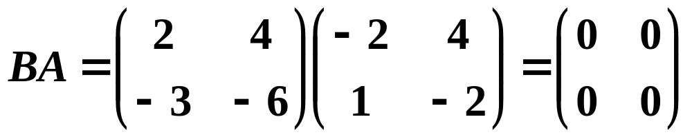
第二章 矩阵
§2 矩阵的运算
例5：求矩阵
的乘积AB及BA .
解：由于矩阵A与矩阵B均为二阶方阵，所以二者可以互乘。

Slide 20
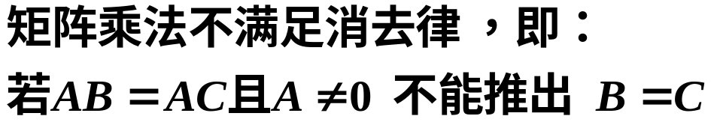





第二章 矩阵
§2 矩阵的运算
例5表明：
矩阵乘法不满足交换律, 即: AB ≠ BA,
另外，
矩阵乘法满足下列运算规律：
（其中 为数）;
定义: 如果两矩阵相乘，有AB= BA, 则称矩阵A与矩阵B可交换，简称A与B可换。

Slide 21

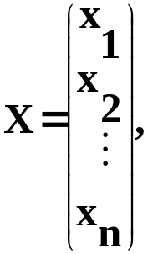
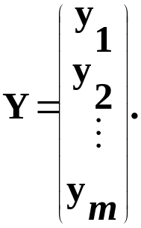
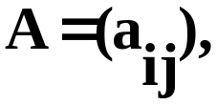
第二章 矩阵
§2 矩阵的运算
上节例3中的线性变换
（1）
利用矩阵的乘法，可记作
其中，
线性变换(1)把X变成Y，相当于用矩阵A去左乘X得到Y。

Slide 22
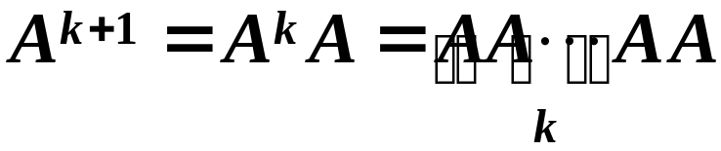
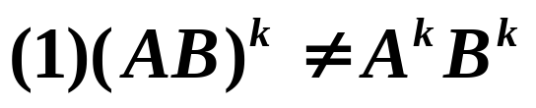
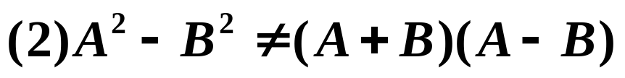
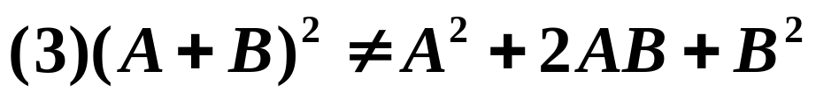
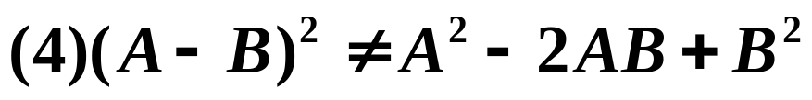
第二章 矩阵
§2 矩阵的运算
方阵的幂：
若A是n 阶方阵, 则A^{k}为A的k次幂, 即
并且满足幂运算律: A^{k}A^{m}=A^{k+m}, (A^{m})^{k}=A^{mk},
其中k, m为正整数.
注意: 由于矩阵乘法不满足交换律, 则:

Slide 23
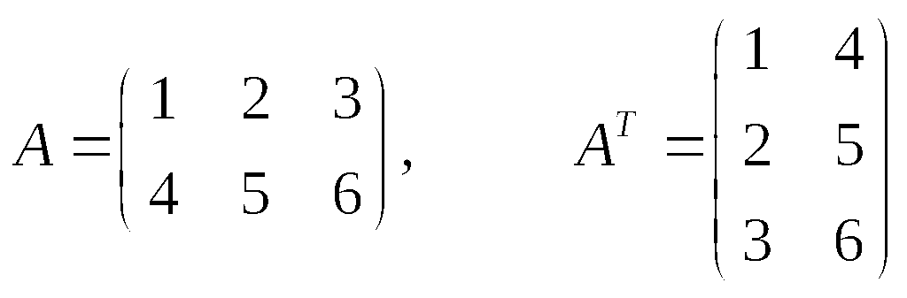
第二章 矩阵
§2 矩阵的运算
四、矩阵的转置
定义:把矩阵A的行换成同序数的列得到一个新矩阵,叫做A的转置矩阵,记作A^{T}.
例：
矩阵的转置满足下述运算规律(假设运算都是可行的) :
(1) (A^{T})^{T} = A; (2) (A+B)^{T} = A^{T} + B^{T};
(3) (λA)^{T} = λA^{T}; (4) (AB)^{T} = B^{T}A^{T};

Slide 24
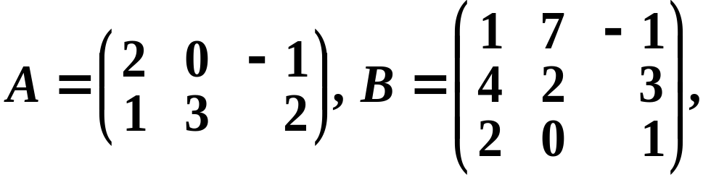
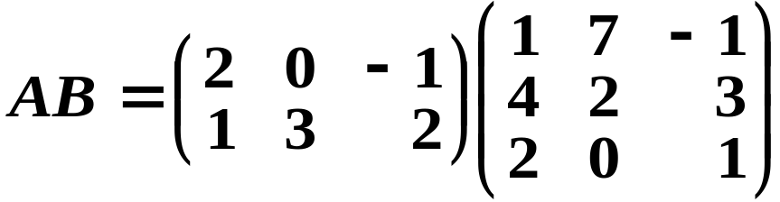
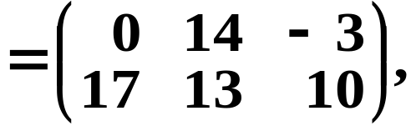
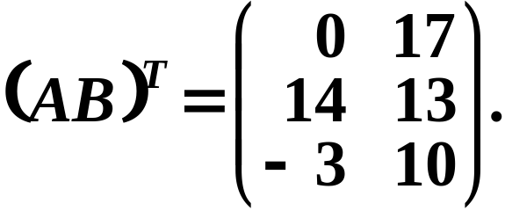
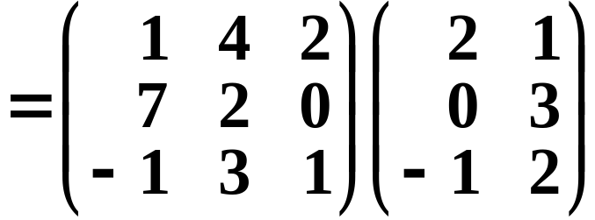
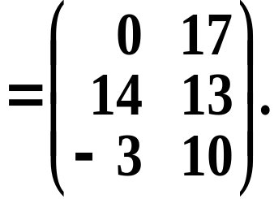
第二章 矩阵
§2 矩阵的运算
例7: 已知
求(AB)^{T}.
解法1: 因为
所以
解法2:
(AB)^{T}=B^{T}A^{T}

Slide 25
第二章 矩阵
§2 矩阵的运算
由矩阵转置和对称矩阵的定义可得:
方阵A 为对称矩阵的充分必要条件是: A=A^{T}.
如果A^{T} = -A，则称A 为反对称矩阵。
例8: 设列矩阵X = (x₁ x₂ ··· x_{n})^{T}, 满足X^{T}X = 1, E为n 阶单位矩阵, H = E – 2XX^{T}, 证明: H为对称矩阵, 且HH^{T} = E.
证明: 自学 （见P49）

Slide 26
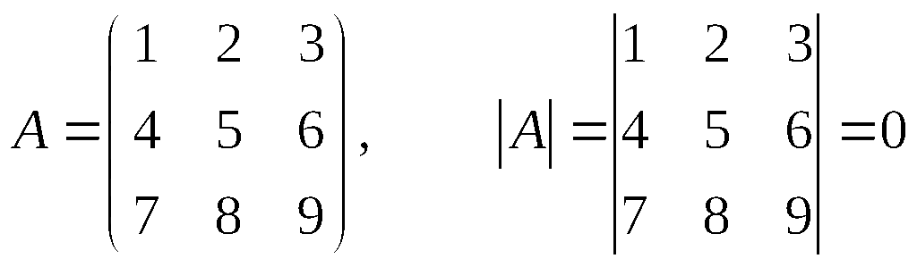
第二章 矩阵
§2 矩阵的运算
五、方阵的行列式
定义:由n阶方阵A的元素所构成的行列式(各元素的位置不变),称为方阵A的行列式,记作|A| 或det A.
例
方阵的行列式满足下列运算规律：
(1) | A^{T} | = | A |;
(2) | λA | = λ^{n}| A |;
(3) | AB | = | A | | B | = | B | | A | = | BA |.

Slide 27

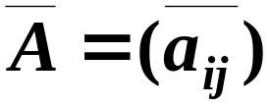




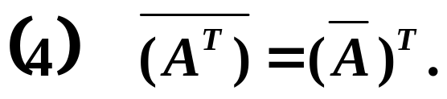
第二章 矩阵
§2 矩阵的运算
六、共轭矩阵
定义: 当 A = (a_{ij}) 为复矩阵时, 用 表示a_{ij} 的共轭复数, 记 , 称 为A 的共轭矩阵.
共轭矩阵满足下述运算规律(设A, B为复矩阵, λ为复数, 且运算都是可行的):
作业：P49习题2-2
5.
7.（用矩阵求解）

Slide 28
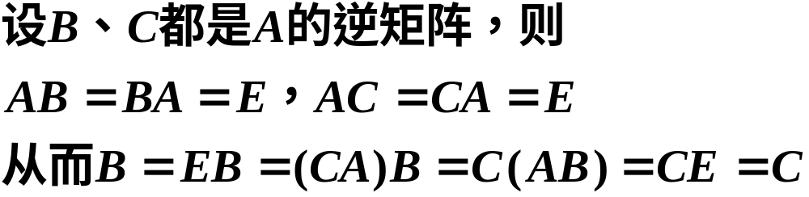
第二章 矩阵
§3 逆矩阵
一、逆矩阵的定义和性质
定义:对于n阶矩阵A,如果有一个n阶矩阵B,使
AB = BA =E
则说矩阵A是可逆的,并把矩阵B称为A的逆矩阵,简
称逆阵. 记作：A⁻¹= B
唯一性：若A是可逆矩阵，则A的逆矩阵是唯一的.
证明：
所以A 的逆矩阵是唯一的。

Slide 29

第二章 矩阵
§3 逆矩阵
方阵的逆矩阵满足下列运算规律﹕
(1) 若矩阵A可逆, 则A⁻¹亦可逆, 且(A⁻¹)⁻¹ = A.
(2) 若矩阵A可逆, 且λ ≠ 0, 则 λA 亦可逆, 且
(3) 若A, B为同阶可逆方阵, 则AB亦可逆, 且
(AB)⁻¹ = B⁻¹A⁻¹.
(4) 若矩阵A可逆, 则A^{T} 亦可逆, 且(A^{T})⁻¹=(A⁻¹)^{T}.
(5) 若矩阵A可逆, 则有| A⁻¹ |=| A |⁻¹.

Slide 30



第二章 矩阵
§3 逆矩阵

Slide 31

第二章 矩阵
§3 逆矩阵
二、伴随矩阵的概念及其重要性质
定义: 行列式 | A | 的各个元素的代数余子式A_{ij} 所构成的如下矩阵
称为矩阵A 的伴随矩阵.
性质: AA* = A*A = | A |E.
证明: 自学

Slide 32







第二章 矩阵
§3 逆矩阵
三、矩阵可逆的判别定理及求法
例9 设
求A的逆矩阵.
解: 利用待定系数法.
设
是A的逆矩阵,
则
即
由
解得,
解完否？

Slide 33







第二章 矩阵
§3 逆矩阵
又因为
即
AB = BA = E,
所以
如上求逆矩阵的方法对于方阵的阶较高时显然是不可行的, 必须寻求可行而有效的方法.
定理: 矩阵A可逆的充要条件是| A | ≠ 0, 且
其中A*为矩阵A的伴随矩阵.

Slide 34




第二章 矩阵
§3 逆矩阵
证明：
由伴随矩阵的性质: AA*= A*A = | A | E, 知
当| A | ≠ 0时,
由逆矩阵的定义得,

Slide 35

第二章 矩阵
§3 逆矩阵
当| A | = 0 时, 称A为奇异矩阵, 否则称A为非奇异矩阵.
由此可得, A是可逆矩阵的充分必要条件是A为非奇异矩阵.
推论: 若 AB=E (或 BA=E), 则 B=A⁻¹.
证明: 由 AB = E 得, | A | | B | = | E | = 1,
故| A | ≠ 0.
因而, A⁻¹存在,于是
B = EB = (A⁻¹A)B = A⁻¹(AB) = A⁻¹E = A⁻¹.
故结论成立.
例10 求方阵 的逆矩阵.

Slide 36







第二章 矩阵
§3 逆矩阵
解
同理可得

Slide 37






第二章 矩阵
§3 逆矩阵
所以
例11 设
求矩阵X使其满足 AXB=C.
解: 由于
所以, A⁻¹, B⁻¹都存在. 且

Slide 38






第二章 矩阵
§3 逆矩阵
又由 AXB = C, 得 A⁻¹AXBB⁻¹ = A⁻¹CB⁻¹,
则 X = A⁻¹CB⁻¹.
于是
X = A⁻¹CB⁻¹

Slide 39






第二章 矩阵
§3 逆矩阵
注意：解矩阵方程时，要注意已知矩阵与X的位置关系，
例如解AX=B,需先考察A是否可逆，只有A可逆才可以解
此矩阵方程，在方程两边同时左乘A的逆，而不能右乘，
因为矩阵乘法不满足交换律。
矩阵方程
解

Slide 40





第二章 矩阵
§4 分块矩阵
一、分块矩阵的定义
引言:对于行数和列数较高的矩阵A，为了简化运算，常采用分块法,使大矩阵的运算化成小矩阵的运算.
定义:将矩阵A用若干条纵线和横线分成许多个小矩阵,每一个小矩阵称为A的子块,以子块为元素的形式上的矩阵称为分块矩阵.
例如:

Slide 41










第二章 矩阵
§4 分块矩阵

Slide 42


第二章 矩阵
§4 分块矩阵
二、分块矩阵的运算规则
(1) 分块矩阵的加法: 设矩阵A与B是同型的, 且采用相同的分块法, 有
其中子块A_{ij}与B_{ij}是同型的( i=1,2,···, s ; j=1,2,···, r ), 则

Slide 43


第二章 矩阵
§4 分块矩阵
(2) 分块矩阵的数乘:

Slide 44



第二章 矩阵
§4 分块矩阵
(3) 分块矩阵的乘法:设A为m×l 矩阵, B为l ×n矩阵, 分块为
其中A_{i1}, A_{i2}, ···, A_{it}的列数分别等于B_{1j}, B_{2j}, ···, B_{tj}的行数, 则
其中
( i=1, 2, ···, s ; j=1, 2, ···, r ).

Slide 45













第二章 矩阵
§4 分块矩阵
例12 设
求AB.
解: 把A, B分块成
则

Slide 46







第二章 矩阵
§4 分块矩阵
而
于是

Slide 47








第二章 矩阵
§4 分块矩阵
(4) 设
则
(5) 设A为n阶方阵, 若A的分块矩阵除在对角线上有非零子块外, 其余子块均为零矩阵,且对角线上的子块都是方阵，即
其中A_{i} (i = 1, 2, ∙ ∙ ∙, s)都是方阵,则称A为分块对角矩阵.

Slide 48



第二章 矩阵
§4 分块矩阵
分块对角矩阵具有下述性质:
1. | A | = | A₁ | | A₂ | ··· | A_{s} |.
2. 设分块对角矩阵A, 若| A_{i} | ≠ 0 (i=1,2,···,s),
则| A | ≠ 0, 且
3.

Slide 49









第二章 矩阵
§4 分块矩阵
例13 设
求A⁻¹.
解: 将A 分块
形成分块对角矩阵.
其中
则
所以

Slide 50


第二章 矩阵
§4 分块矩阵
三、分块矩阵的应用：线性方程组的表示
对于线性方程组
(2)
记

Slide 51
第二章 矩阵
§4 分块矩阵
其中A称为系数矩阵,x称为未知数向量, b称为常数项向量, B称为增广矩阵.
按分块矩阵的记法,可记
B= (A b)或 B= (A , b) = (a₁ , a₂ , ∙ ∙ ∙ ,a_{n} , b).
利用矩阵的乘法,方程组(2)可记作
Ax = b
作业：P56习题2-3 1.(2) 2.(3)
P63习题2-4 5.

Slide 52





第二章 矩阵
§5 矩阵的初等变换
一、消元法解线性方程组
分析: 用消元法解下列方程组的过程.
引例: 求解线性方程组
解:
①↔②
③÷2

Slide 53




第二章 矩阵
§5 矩阵的初等变换
②−③
③−2①
④−3①
②÷2

Slide 54




第二章 矩阵
§5 矩阵的初等变换
③+5②
④–3②
③−2④
③↔④

Slide 55



第二章 矩阵
§5 矩阵的初等变换
用“回代”的方法求出解:
其中x₃可以任意取值.
或令x₃=c, 方程组的解可记作:
或
(2)
其中c为任意常数.

Slide 56











第二章 矩阵
§5 矩阵的初等变换
归纳以上过程:
1. 始终把方程组看作一个整体变形, 用到如下三种变换:
(1) 交换方程次序;
(2) 以不等于0的数 k 乘某个方程;
(3) 一个方程加上另一个方程的 k 倍;
2. 上述三种变换都是可逆的.

Slide 57

第二章 矩阵
§5 矩阵的初等变换
由于三种变换都是可逆的, 所以变换前的方程组与变换后的方程组是同解的. 故这三种变换是同解变换.
在上述变换过程中, 只对方程组的系数和常数进行运算,未知量并未参与本质性运算. 因此，若记
则对方程组的变换完全可以转换为对矩阵B(方程组(1)的增广矩阵)的变换.把方程组的上述三种同解变换移植到矩阵上，就得到矩阵的三种初等变换。

Slide 58
第二章 矩阵
§5 矩阵的初等变换
二、矩阵的初等变换
定义1: 下面三种变换称为矩阵的初等行变换:
(1) 对调两行 (对调 i, j 两行, 记作 r_{i} ↔r_{j} ) ;
(2) 以非零数k乘以某一行的所有元素 ( 第 i 行乘 k, 记作
r_{i} ×k );
(3) 把某一行所有元素的 k 倍加到另一行的对应元素上去 (第 j 行的 k 倍加到第 i 行上去, 记作 r_{i}+k×r_{j} ).
对换变换
倍乘变换
倍加变换
把定义中的“行”换成“列”,即得矩阵的初等列变换的定义( 所用记号是把“r”换成“c” )．
定义2: 矩阵的初等行变换与初等列变换统称为初等变换.

Slide 59
第二章 矩阵
§5 矩阵的初等变换
说明:三种初等变换都是可逆的,且其逆变换是同一类型的初等变换:
r_{i} ↔r_{j} 的逆变换为 r_{i} ↔r_{j};
r_{i} ×k 的逆变换为 r_{i} ×(1/k), 或 r_{i} ÷k;
r_{i}+k×r_{j} 的逆变换为 r_{i}+(–k)×r_{j} , 或 r_{i} – k×r_{j} .
定义3: 如果矩阵A可经过有限次初等变换变为矩阵B, 则称矩阵A与矩阵B等价. 记作A∼B.
矩阵之间的等价关系具有下列性质：
(1) 反身性: A ∼ A;
(2) 对称性: 若A ∼ B, 则 B ∼ A;
(3) 传递性: 若A ∼ B, 且 B ∼ C, 则A ∼ C.

Slide 60


第二章 矩阵
§5 矩阵的初等变换
用矩阵的初等行变换解方程组(1)，其过程可与方程组(1)的消元过程一一对照.
r₁↔r₂
①↔②
r₃÷2
③÷2

Slide 61


第二章 矩阵
§5 矩阵的初等变换
r₂–r₃
②−③
r₃–2r₁
③−2①
r₄–3r₁
④−3①
r₂ ÷2
②÷2

Slide 62


第二章 矩阵
§5 矩阵的初等变换
r₃+5r₂
③+5②
r₄–3r₂
④–3②
r₃–2r₄
③−2④
r₄↔r₃
③↔④

Slide 63




第二章 矩阵
§5 矩阵的初等变换
r₁–r₂
r₂–r₃
B₆对应的方程组为:
或令x₃=c(c为任意常数), 方程组的解可记作:

Slide 64
第二章 矩阵
§5 矩阵的初等变换
定义4:矩阵B₅和 B₆都称为行阶梯形矩阵,其特点是:
(1) 可画出一条阶梯线,线的下方全为0 ;
(2) 每个台阶只有一行, 阶梯线的竖线(每段竖线的长度为一行)后面的第一个元素为非零元,也就是非零行的第一个非零元.
行阶梯形矩阵B₆还称为行最简形矩阵, 其特点是：非零行的第一个非零元为1, 且这些非零元所在的列的其它元素都为0.

Slide 65
第二章 矩阵
§5 矩阵的初等变换
说明:
(1) 对于任何矩阵A_{m×n},总可经过有限次初等行变换把它变为行阶梯形矩阵和行最简形矩阵；行最简形矩阵一定是行阶梯形矩阵，但行阶梯形矩阵不一定是行最简形矩阵。
(2)利用初等行变换,解线性方程组只需把增广矩阵化为行最简形矩阵.
(3)一个矩阵的行最简形矩阵是唯一确定的, 而其行阶梯形矩阵却不是唯一的，但是行阶梯形矩阵中非零行的行数是唯一确定的.
行最简形矩阵再经过若干次初等列变换可化成标准形.

Slide 66



第二章 矩阵
§5 矩阵的初等变换
c₃↔c₄
c₄+c₁+c₂
B₆
c₅–4c₁–3c₂+3c₃
矩阵F称为矩阵B的标准形.
特点: 标准形F的左上角是一个单位矩阵, 其余元素全为零.

Slide 67

第二章 矩阵
§5 矩阵的初等变换
任一个矩阵A_{m×n}总可经过初等变换化为标准形
此标准形由m, n, r三个数唯一确定, 其中r 就是行阶梯形矩阵中非零行的行数.

Slide 68



第二章 矩阵
§5 矩阵的初等变换
三、矩阵的初等变换的性质
定理1 设A与B为m×n矩阵，那么：
的充分必要条件是：存在m阶可逆矩阵P，使PA=B.
的充分必要条件是：存在n阶可逆矩阵Q，使AQ=B.
（3）A~B的充分必要条件是：存在m阶可逆矩阵P与n阶可逆矩阵Q,使PAQ =B.
推论 方阵A可逆的充分必要条件是 .

Slide 69




第二章 矩阵
§5 矩阵的初等变换
四、矩阵的初等变换的应用
1. 利用初等变换求可逆矩阵的逆阵
当| A | ≠ 0时, 则由 定理1及推论可知，存在可逆矩阵P，使得
(ⅰ)
及
(ⅱ)
(i)式表明A经一系列初等行变换可变成E，(ii)式表明E经同样的初等行变换即变成A⁻¹，利用分块矩阵的形式， (i)、 (ii)两式可合并为：
即, 对n×2n矩阵(A|E)施行初等行变换, 当把A变成E的同时, 原来的E就变成了A⁻¹.

Slide 70

第二章 矩阵
§5 矩阵的初等变换
2. 利用初等变换求矩阵A⁻¹B
同样，对矩阵方程 AX = B, 其中A为n阶方阵, B为n×s 阶矩阵, 如果A可逆, 则X =A⁻¹B.
考虑分块矩阵(A | B), 可得
即, 当一系列初等行变换将A化为E 的同时也将B化为了A⁻¹B.

Slide 71





第二章 矩阵
§5 矩阵的初等变换
例1: 设A=
求A⁻¹.
解:
r₂–2r₁
r₃–3r₁
r₁+r₂
r₃–r₂
r₁–2r₃
r₂–5r₃

Slide 72





第二章 矩阵
§5 矩阵的初等变换
r₂÷(–2)
r₃÷(–1)
所以
例2: 求矩阵X, 使AX=B, 其中
解: 若A可逆, 则 X=A⁻¹B.
r₂–2r₁
r₃–3r₁

Slide 73




第二章 矩阵
§5 矩阵的初等变换
r₁+r₂
r₃–r₂
r₁–2r₃
r₂–5r₃
r₂÷(–2)
r₃÷(–1)
所以
作业：P71习题2-5
3. (3) 4. (3) (4) 5.(2)（提示见下页）

Slide 74





第二章 矩阵
§5 矩阵的初等变换
习题2-5：5（2）提示：
如果要求X=BA⁻¹, 则可对矩阵
作初等列变换.
列变换
即可求得X=BA⁻¹.
通常更习惯作初等行变换，此时应对(A^{T}|B^{T})作初等行变换.
行变换
即可求得X^{T}=(A^{T})⁻¹B^{T}=(A⁻¹)^{T}B^{T} =(BA⁻¹)^{T},
从而求得X=BA⁻¹.

Slide 75

第二章 矩阵
§6 矩阵的秩
一、矩阵秩的概念
定义: 在m×n矩阵A中任取 k 行 k 列( k≤m, k≤n ), 位于这 k 行 k 列交叉处的 k²个元素, 不改变它们在A中所处的位置次序而得到的 k 阶行列式, 被称为矩阵A的k阶子式.
说明：m×n矩阵A的k阶子式共有
定义:设在矩阵A中有一个不等于0的r阶子式D，且所有r+1阶子式(如果存在的话)全等于0，那么D称为矩阵A的一个最高阶非零子式，数r称为矩阵A的秩,记作 R(A) .
规定: 零矩阵的秩等于0.
说明: m×n矩阵A的秩R(A)是A中不等于零的子式的最高阶数.

Slide 76




第二章 矩阵
§6 矩阵的秩
例3: 求矩阵A和B的秩，其中
B =
解: 在矩阵A中，容易看出一个2阶子式
而矩阵
A的3阶子式只有| A |, 且经计算可知 | A | = 0.
所以, R(A)=2.
B是一个行阶梯形矩阵, 其非零行有3行,所以B的所有4阶子式全为零.而以三个非零行的第一个非零元为对角元的3阶行列式
所以, R(B)=3.

Slide 77

第二章 矩阵
§6 矩阵的秩
二、矩阵秩的求法
证明不作要求
定理2: 若A ∼ B, 则 R(A) = R(B).
利用初等变换求矩阵秩的方法: 用初等行变换把矩阵变成为行阶梯形矩阵, 行阶梯形矩阵中非零行的行数就是矩阵的秩.
例4: 求矩阵A=
的秩. 并求A的一个
最高阶非零子式.
解: 用初等行变换将A化为行阶梯矩阵:

Slide 78




第二章 矩阵
§6 矩阵的秩
r₂−r₄
r₁↔r₄
r₃−2r₁
r₄−3r₁
r₃−3r₂
r₄−r₃
r₄−4r₂
由阶梯形矩阵有三个非零行可知: R(A)=3.
以下求A的一个最高阶非零子式.

Slide 79


第二章 矩阵
§6 矩阵的秩
由于R(A)=3，可知A的最高阶非零子式为3阶。矩阵A的3阶
子式共有
考察A的行阶梯形矩阵.
将矩阵A按列分块, A=(a₁ a₂ a₃ a₄ a₅),
则矩阵B=(a₁ a₃ a₅)的行阶梯形矩阵为
所以R(B)=3, 故B中必有3阶非零子式, B的3阶子式共有4个. 计算B的前三行构成的子式

Slide 80



第二章 矩阵
§6 矩阵的秩
则这个子式便是A的一个最高阶非零子式.
对于n阶可逆方阵A ，因为| A | ≠ 0, 所以 A的最高阶非零子式为| A |, 则R(A)=n.
即可逆矩阵的秩等于阶数. 故又称可逆(非奇异)矩阵为满秩矩阵, 奇异矩阵又称为降秩矩阵.

Slide 81



第二章 矩阵
§6 矩阵的秩
例5:设
求矩阵A和矩阵B=(A | b)的秩.
分析: 设矩阵B的行阶梯形矩阵为B′=(A′| b′),则A′就是A的行阶梯形矩阵.因此可以从B′=(A′| b′)中同时考察出R(A)及R(B).
解:
r₂–2r₁
r₃+2r₁
r₄–3r₁

Slide 82


第二章 矩阵
§6 矩阵的秩
r₂÷2
r₃–r₂
r₄+3r₂
r₃÷5
r₄–r₃
=B₁
所以, R(A)=2, R(B)=3.
说明：此例中的矩阵B为矩阵A和向量b所对应的线性方程组Ax=b的增广矩阵. B₁为与Ax=b等价的线性方程组A₁x=b₁的增广矩阵. A₁x=b₁的第三个方程为0=1, 即矛盾方程,由此可知: 方程组A₁x=b₁无解, 故方程组Ax=b也无解.

Slide 83
第二章 矩阵
§6 矩阵的秩
三、矩阵秩的性质
性质1: 0 ≤ R(A_{m×n}) ≤ min{m, n};
性质2: R(A^{T}) = R(A);
性质3: 若A ∼ B, 则R(A) = R(B);
性质4: 若P, Q可逆, 则R(PAQ) = R(A);
性质5: max{R(A), R(B)}≤ R(A ¦ B) ≤ R(A) + R(B)；
性质6: R(A + B) ≤ R(A) + R(B).
性质7: R(AB) ≤ min{R(A), R(B)}.
性质8: 若A_{m×n}B_{n×l} =O, 则R(A)+R(B)≤ n .

Slide 84
第二章 矩阵
§6 矩阵的秩
例6: 设n阶方阵A满足A²=A ,E为n阶单位矩阵，
证明：R(A)+R(A–E) = n .
证明: 由条件A²=A得, A(A–E)=O,
所以, 由矩阵秩的性质8可知:
R(A)+R(A–E) ≤ n.
再由矩阵秩的性质6结论得:
R(A)+R(A–E) = R(A)+R(E–A)
≥ R(A+(E–A))
= R(E) = n.
因此, 有
R(A)+R(A–E)=n.
作业：P77习题2-6 6. (3)

Slide 85
第二章 矩阵
本章小结
1.内容提要
名 称 | 要 点
矩阵的概念 | (1)矩阵的定义以及七种特殊矩阵 (2)同型矩阵及矩阵相等的概念
矩阵的运算 | (1)矩阵的各种运算及其运算规律
逆矩阵 （重点） | (1)可逆矩阵的定义及性质 (2)伴随矩阵的性质 (3)矩阵可逆的判别定理及可逆矩阵的求法
分块矩阵 | (1)分块矩阵的运算规则 (2)利用分块矩阵求逆矩阵

Slide 86
第二章 矩阵
本章小结
名 称 | 要 点
矩阵的初等变换 | (1)三种初等变换 (2)矩阵的行阶梯形、行最简形及标准形（牢记） (3)矩阵初等变换的应用(重点)
矩阵的秩 | (1)矩阵秩的定义及性质 (2)矩阵秩的求法(重点)

Slide 87

第二章 矩阵
本章小结
2. 求逆矩阵的方法:
牢记
(1)待定系数法;
(2)伴随矩阵法:
(3)分块矩阵法；
(4)初等变换法.

Slide 88





第二章 矩阵
本章小结
3.求矩阵秩的方法
(1)利用定义(即寻找矩阵中非零子式的最高阶数);
(2)初等变换法(把矩阵用初等行变换变成为行阶梯形矩阵，行阶梯形矩阵中非零行的行数就是矩阵的秩).
4.对n阶方阵A，下列说法等价
是可逆矩阵
是非奇异矩阵
是满秩矩阵
A~E

Slide 89



第二章 矩阵
习题课
例1
设方阵A满足方程
证：
(1)
(2)

Slide 90


第二章 矩阵
习题课
例2 设三阶方阵A, B满足关系式: A⁻¹BA=6A+BA,
且
求B.
解: 由于|A|=1/56 ≠ 0,
所以A可逆, 且
由 A⁻¹BA=6A+BA, 得 A⁻¹BA–BA=6A,
则 (A⁻¹–E)BA= 6A,

Slide 91



第二章 矩阵
习题课
由于
所以(A⁻¹–E)可逆, 且
由A和(A⁻¹–E)均可逆可得:

Slide 92
第二章 矩阵
习题课
例3 设n阶矩阵A的伴随矩阵为A*, 证明:
(1) 若| A | = 0, 则| A* | = 0; (2) |A*| = | A |^{n–1}.
证明:
(1) 当A = O时, | A |的所有代数余子式均为0,
从而A* = O, 故| A* | = 0.
当 A ≠ O且| A | = 0时, 用反证法证明.
假设| A* | ≠ 0, 则有A*(A*)^{–1} = E,
由此得
A = AE = A[A*(A*)^{–1}] = AA*(A*)^{–1} = | A |E(A*)^{–1} = O,
这与A ≠ O矛盾,
故当| A | = 0时, | A* | = 0.

Slide 93
第二章 矩阵
习题课
(2) 当| A | = 0时, 则由(1)得| A* | = 0,
从而| A* | = | A |^{n–1}成立.
当| A | ≠ 0时, 由 AA* = | A | E 得,
| A | | A* | = | AA* | = || A | E | = | A |^{n},
由| A | ≠ 0得, | A* | = | A |^{n–1}.

Slide 94



第二章 矩阵
习题课
例4: 已知n阶方阵A=
求A中所
有元素的代数余子式之和:
解: 因为|A|=2≠0, 所以A可逆. 又A*=|A|A⁻¹.

Slide 95


第二章 矩阵
习题课
r₁÷2
r_{i}–r_{i+1}
i=1, ···,n-1

Slide 96


第二章 矩阵
习题课
因为A*=|A|A⁻¹, 故A*=2A⁻¹. 即
所以

Slide 97



第二章 矩阵
习题课
例5: 设
且AX=A+2X, 求矩阵X.
解: 因为 AX=A+2X,
所以(A–2E)X=A,
而
又

Slide 98


第二章 矩阵
习题课
所以

Slide 99



第二章 矩阵
习题课
例6: 设A*为n（n≥2） 阶方阵A的伴随矩阵, 证明:
(1) 当R(A) = n 时, R(A*) = n ;
(2) 当R(A) = n – 1 时, R(A*) = 1;
(3) 当R(A) < n – 1 时, R(A*) = 0.
证：
(1) 当R(A) = n 时, 则| A |≠0,
由
得
从而
所以R(A*) = n .

Slide 100
第二章 矩阵
习题课
(2) 当R(A) = n – 1时, 则| A |= 0,
所以AA*=|A|E=O.
则由矩阵秩的性质8得, R(A) +R(A*) ≤ n ,
因此, R(A*) ≤ n-R(A)=n-(n-1)=1.
又由R(A) = n – 1知, A中至少有一个n – 1阶子式不为零,
即A*中至少有一个非零元素, 所以R(A*) ≥ 1,
从而R(A*) = 1 .
(3) 当R(A) < n – 1 时,
A中所有一个n – 1阶子式都
为零,
故A*=O,
所以R(A*) = 0.

Slide 101
Thanks !

